Slide 1
«Семья-основа государства»
«Семья-хранитель традиций»
«Навруз-Байрам» (праздник прихода весны)
Отец: Батманов Арсен Тажирович
Мать: Батманова Сабина Абдулвагидовна
Дочь: Батманова Аида Арсеновна
Дочь: Батманова Ясмина Арсеновна
Сестра: Халикова Зилфира Абдулвагидовна
Бабушка: Халикова Найида Рамазановна
Дедушка: Халиков Абдулвагид Каибшахович
г.Сургут 2024г.

Slide 2

ВИДЕО
Виде по приготовлению «Иситы».
Исита- традиционное блюдо лезгинской кухни, а так же нашей семьи. Исита представляет собой разновидность халвы, которую готовят из муки, уваренной со сливочным маслом и сахаром.
Исита в нашей семье и у всего лезгинского народа считается ритуальным и праздничным блюдом, также её принято готовить для только родивших женщин, чтобы восполнить потраченные силы. Кроме того,иситу с удовольствием едят дети,вприкуску с лепёшками и с чаем.

Slide 3
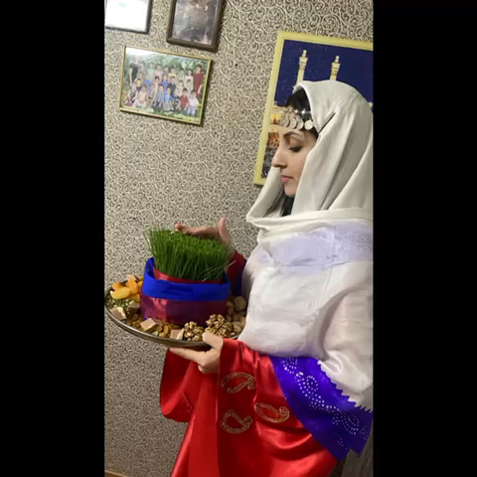
ВИДЕО
Женский национальный костюм у лезгин.
Лезгины-народность,населяющая территорию Южного Кавказа,Азербайджана, Дагестана. Они имеют собственные самобытные традиции, обычаи и культуру. Национальный костюм, это не просто одежда, а материальное воплощение культурных ценностей, где каждый элемент имеет собственный смысл и значение. Современный женский костюм лезгинки изготавливают из тонких, струящихся тканей

Slide 4
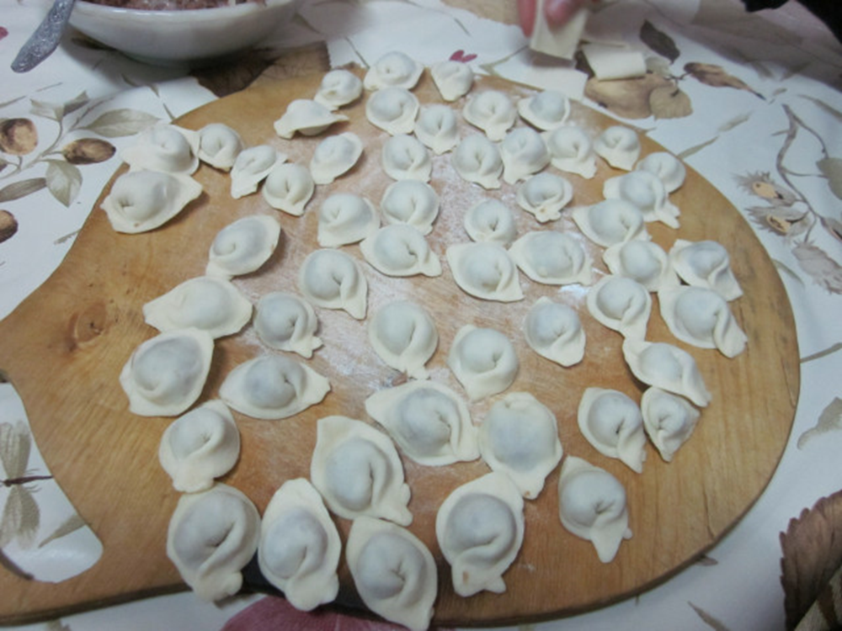
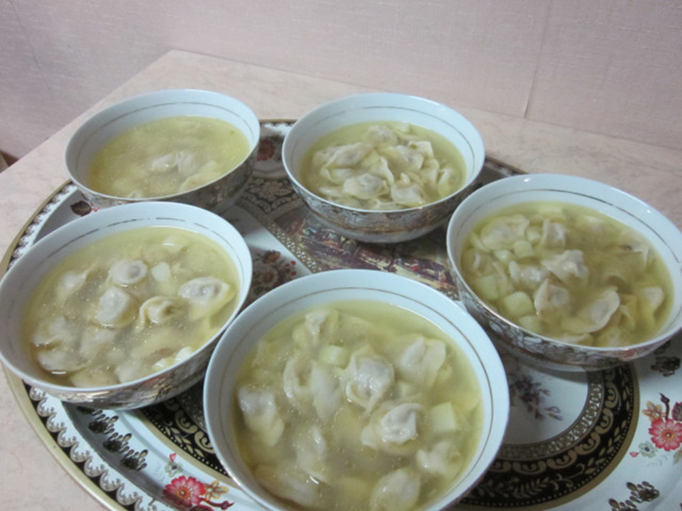
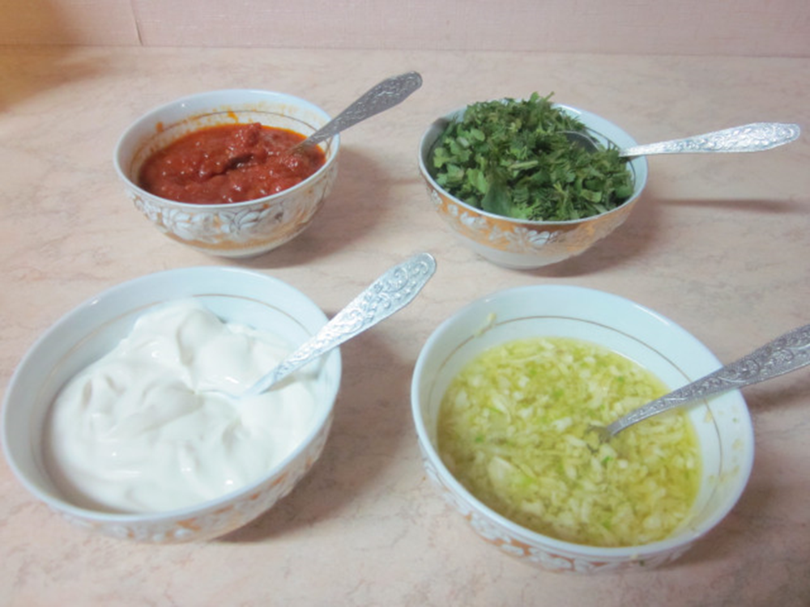
Вот такой вот он красивый, вкусный и сытный
С чем можно есть пельмени.
Наша семья тоже не осталась в стороне, мы тоже праздновали, встречали гостей, дарили подарки, готовили различные блюда. Вот неболшой фотоотчет с нашего празничного стола:
готовим душпаре (пельмени).

Slide 5
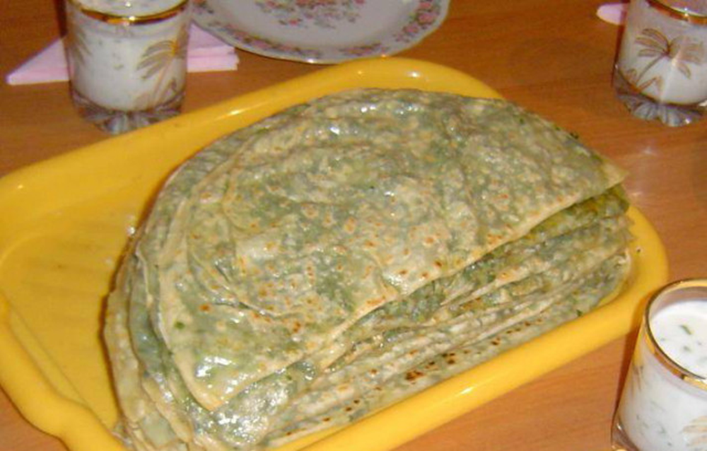
Ну, и конечно же, чуду (афарар) с зеленью.
Афара-популярное лезгинское национальное блюдо из очень тонко раскатанного теста с определённой начинкой. В нашей семье по традиции на праздник «Навруз Байрам» готовим чуду (афарар).

Slide 6
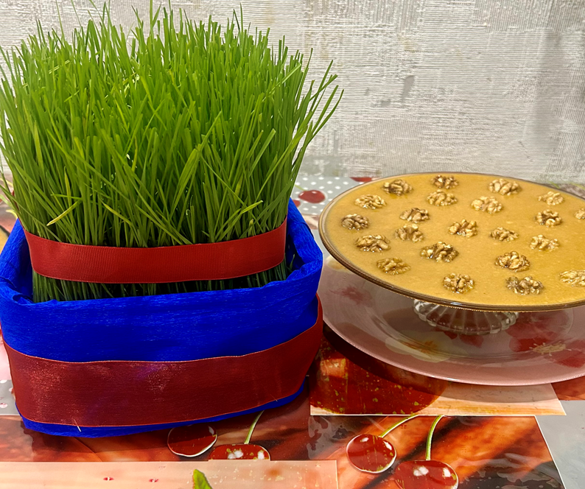
Украшением на праздничный стол служит пророщенное зерно! Наша семья по традиции проращивает зерна к празднику Наврузу и готовит с него праздничное блюдо-»Сумаляк».
Сумаляк-это блюдо из пророщенных ростков пщеницы.
Исита-лезгинское национальное сладкое блюдо, национальная халва.

